Slide 1
Изготовление блокнота
Изготовление блокнота
Своими руками

Slide 2
Для изготовления блокнота понадобятся:
6 тетрадных листов в клетку(остатки от рабочих тетрадей);
Ножницы;
Клей;
Линейка, карандаш;
Канцелярские зажимы (2 штуки);
Цветной картон, цветная бумага;
Картинка для украшения обложки.

Slide 3
ПЛАН ВЫПОЛНЕНИЯ РАБОТЫ:
Техника безопасности при работе с ножницами, клеем;
Подготовка листов для блока;
Склеивание листов в корешке;
Подготовка частей обложки;
Сборка блокнота;
Оформление корешка блокнота;
Украшение обложки.

Slide 4
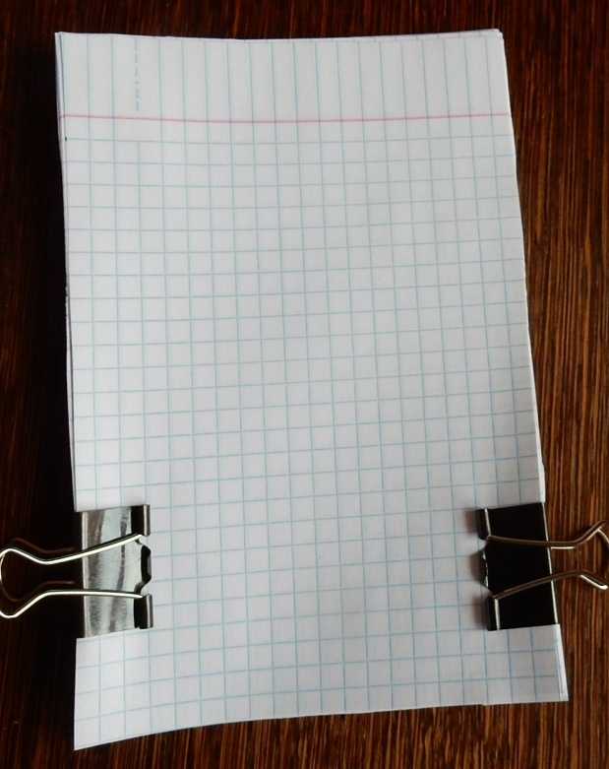
Подготовка листов для блока
Для блокнота в 12 листов берём 6 тетрадных листков в клетку;
Отмеряем длину 15 см (13 + 2) и ширину 10 см;
Вырезаем из 6 листов - 12 страничек блокнота;
Ровно сложив, скрепляем зажимами в нижней части.
2 см
13 см
10 см

Slide 5
Склеивание листов в корешке
Последовательно приклеиваем листки друг с другом в области «полей»;
Следим за тем, чтобы они лежали ровно.

Slide 6
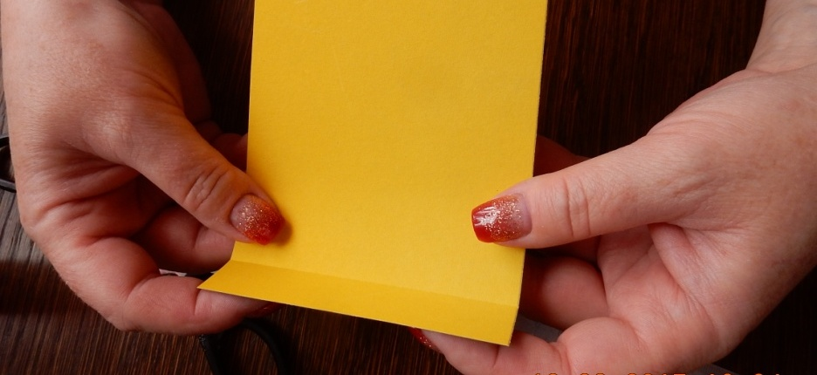
Подготовка частей обложки
Для обложки возьмём цветной картон (цвет обложки – по желанию);
Вырезаем 2 прямоугольника 15 см х 10 см;
Обложка для задней части готова, лицевая часть обложки требует дополнительного усовершенствования. Вверху, отложив 2 см, проведём линию-бороздку ножницами, для удобства при сгибании.

Slide 7
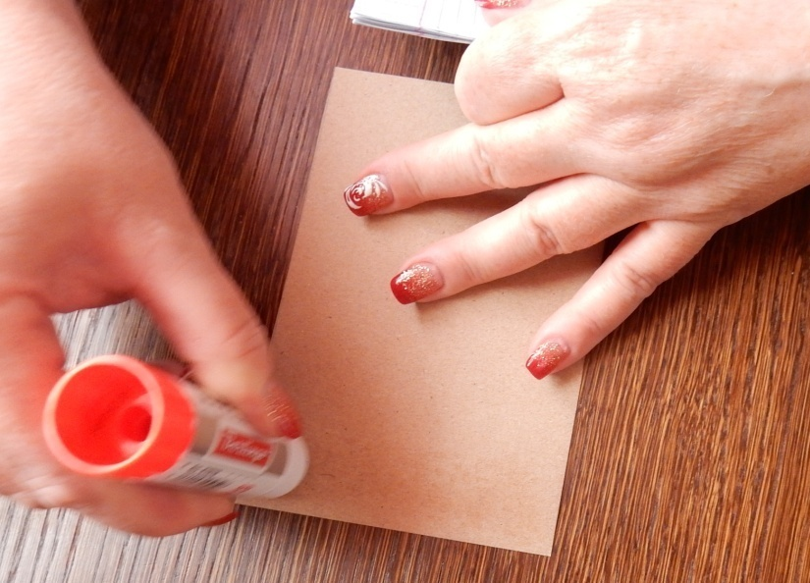
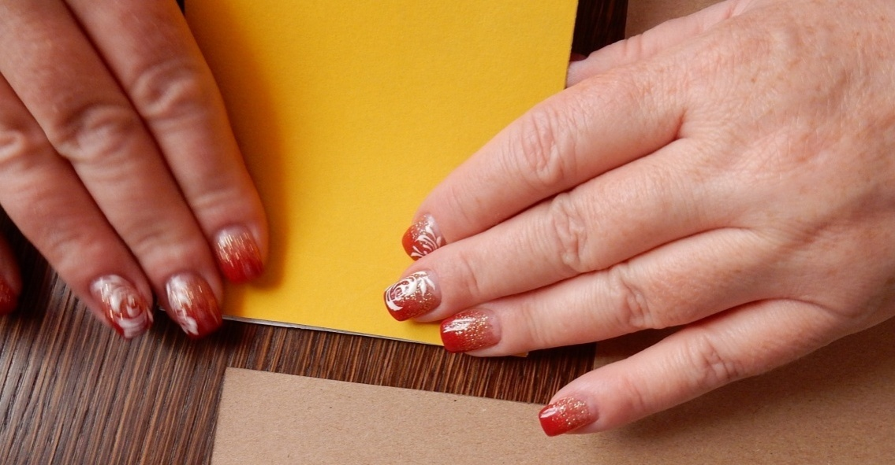
Сборка блокнота
Проклеим заднюю стенку блокнота;
Приклеим к ней блок из листов в клетку;
Сверху, очень ровно совмещая нижнюю линию блокнота, приклеиваем лицевую обложку.

Slide 8
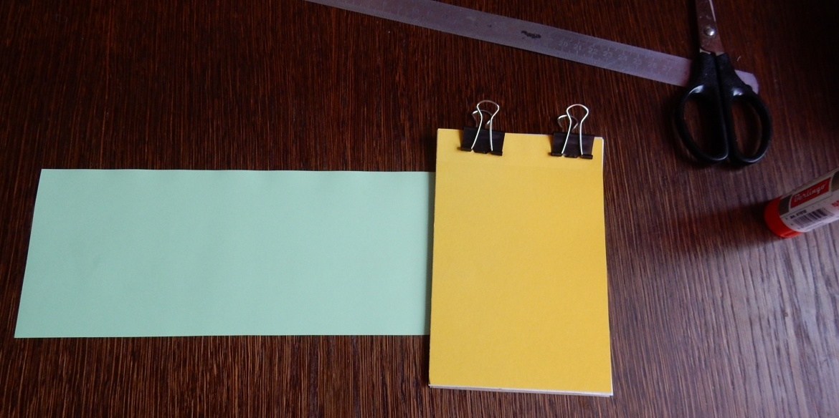
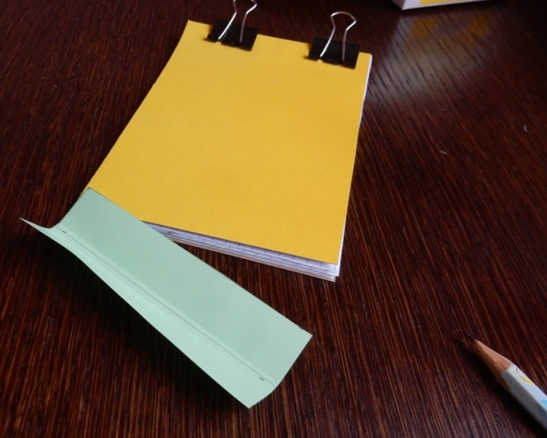
Оформление корешка блокнота
Для корешка выберем цветную бумагу;
Вырезаем прямоугольник 4 см х 10 см;
Разделим линией прямоугольник по длине и рядом (1 2 мм) с карандашной линией проведём линии ножницами;
Согнём по бороздкам корешок блокнота.

Slide 9
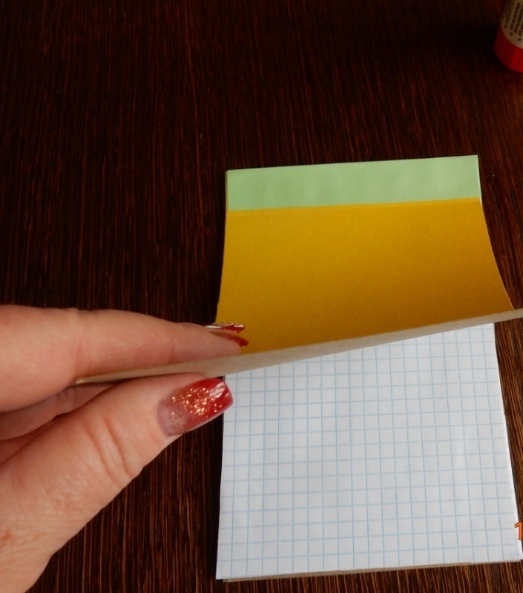
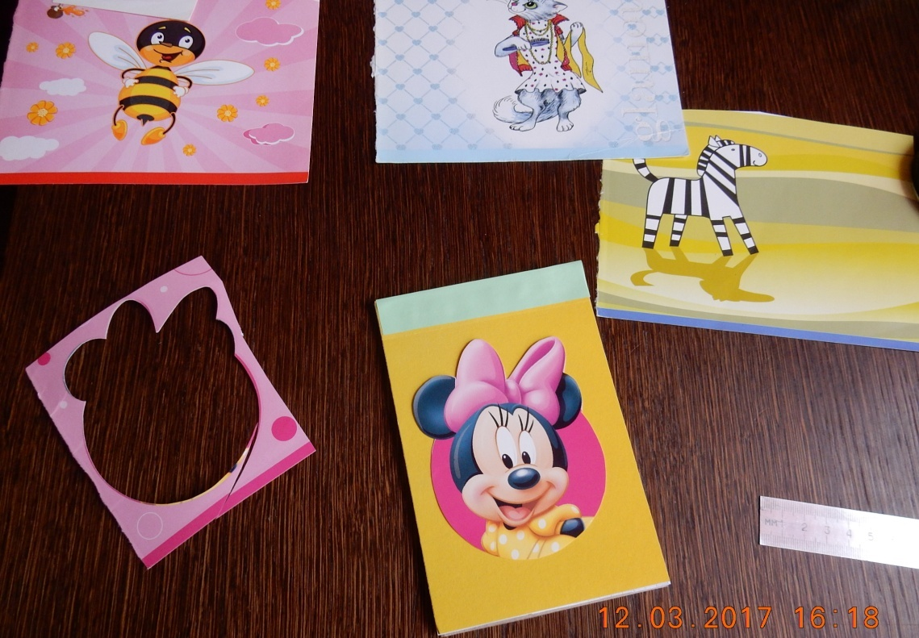
Оформление корешка блокнота Украшение обложки
Приклеим корешок;
Выберем украшение для обложки;
Вырезаем картинку, приклеиваем.

